Slide 1
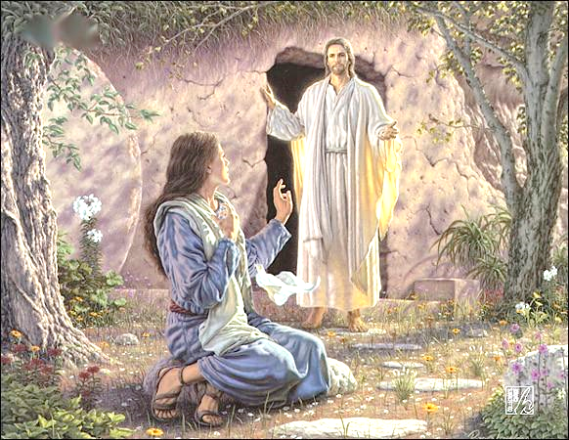


Unidad 9: Pasión y resurrección de Jesús
Estudio 38:
“Jesús resucita victorioso” (Juan 20:1-31)
8 de julio de 2014
Iglesia Bíblica Bautista de Aguadilla
La Biblia Libro por Libro, CBP®

Slide 2
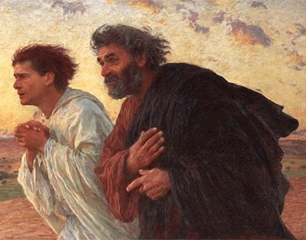
Contexto
Juan
  20:1-31
Texto básico:
  20:1-18

Slide 3
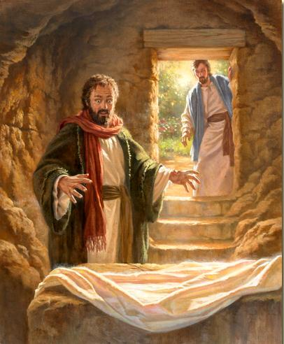
Texto clave
“Luego llegó Simón Pedro tras él, y entró en el sepulcro, y vio los lienzos puestos allí, y el sudario, que había estado sobre la cabeza de Jesús, no puesto con los lienzos, sino enrollado en un lugar aparte.” (Juan 20.6–7, RVR60)

Slide 4
Bosquejo de Estudio
La duda de María Magdalena (Juan 20:1-4)
La duda de Simón Pedro (Juan 20:5-7)
La duda del otro discípulo (Juan 20:8-10)
La victoria sobre la muerte (Juan 20:11-18)

Slide 5
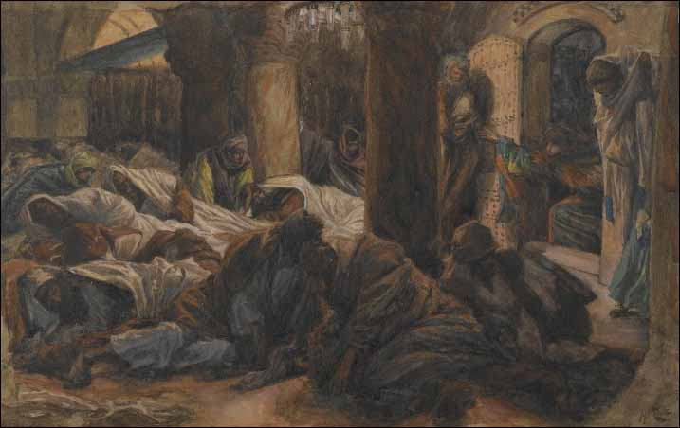
La duda de María Magdalena (Juan 20:1-4)
5

Slide 6
La duda de María Magdalena (Juan 20:1-4)
“El primer día de la semana, María Magdalena fue de mañana, siendo aún oscuro, al sepulcro; y vio quitada la piedra del sepulcro. Entonces corrió, y fue a Simón Pedro y al otro discípulo, aquel al que amaba Jesús, y les dijo: Se han llevado del sepulcro al Señor, y no sabemos dónde le han puesto. Y salieron Pedro y el otro discípulo, y fueron al sepulcro...”
6

Slide 7
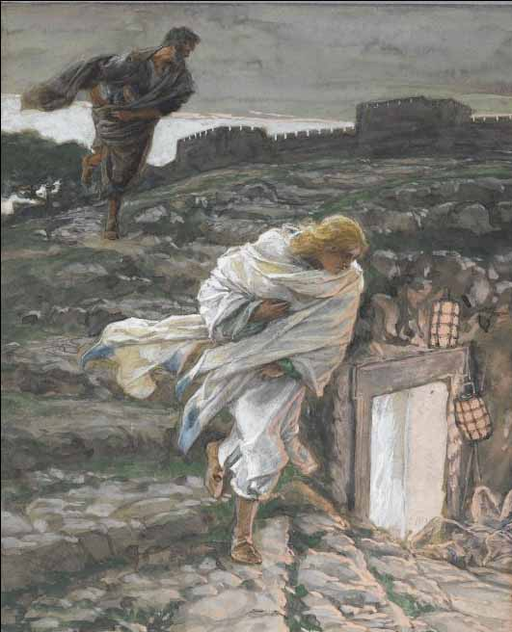
La duda de María Magdalena (Juan 20:1-4)
“...Corrían los dos juntos; pero el otro discípulo corrió más aprisa que Pedro, y llegó primero al sepulcro.”
7

Slide 8
La duda de María Magdalena (Juan 20:1-4)
No es fácil combinar los varios sucesos relatados por los cuatro evangelistas, ya que Juan relata que María Magdalena estaba sola en la tumba (1), mientras que Mat. y Mar. incluyen a otras mujeres.
  Sin embargo, todos concuerdan en que María Magdalena estaba allí.
  Puede ser que las demás hubieran dejado a María en la tumba. (Carson)

Slide 9
La duda de María Magdalena (Juan 20:1-4)
Lo que le interesa a Juan es su encuentro con Pedro y el discípulo amado y sus conclusiones sobre la tumba vacía. Esto prepara el camino para la aparición de Jesús a María.
Al usar el plural (2), María estaba incluyendo a las otras mujeres que habían ido con ella.
  Todas habían llegado a la misma conclusión: que alguien había robado el cuerpo. (Carson)

Slide 10
La duda de María Magdalena (Juan 20:1-4)
Por el otro lado, ella podía estar expresando lo que suponía que sería la opinión de Pedro y Juan.
El autor da un toque vívido a la historia cuando recuerda que el otro discípulo superó a Pedro en la carrera, pero no entró en la tumba (3–5).
  Si ese discípulo era Juan, tenemos aquí un de talle de un testigo ocular. (Carson)

Slide 11
La duda de María Magdalena (Juan 20:1-4)
Presumiblemente Juan corrió más rápido por ser más joven.
Ambos discípulos “vieron” los lienzos pero en gr. se usan verbos diferentes para cada caso.
  El más fuerte, que implica intensidad en la mirada es aplicado a Pedro, aunque sólo en el caso de Juan se dice que luego llegó la fe (8). (Carson)

Slide 12
Preguntas
¿Qué descubrió María Magdalena al acercarse a la tumba? ¿Qué pensó?
¿A quién debe decirle usted que la tumba está vacía?

Slide 13
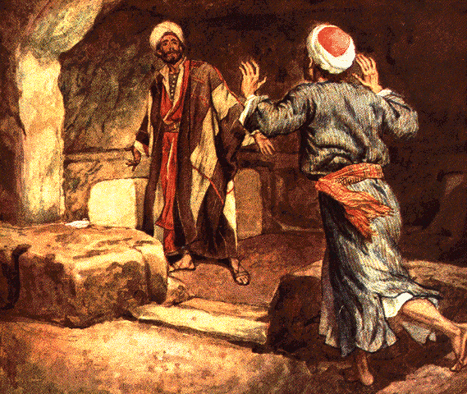
La duda de Simón Pedro (Juan 20:5-7)
13

Slide 14
La duda de Simón Pedro (Juan 20:5-7)
“Y bajándose a mirar, vio los lienzos puestos allí, pero no entró. Luego llegó Simón Pedro tras él, y entró en el sepulcro, y vio los lienzos puestos allí, y el sudario, que había estado sobre la cabeza de Jesús, no puesto con los lienzos, sino enrollado en un lugar aparte.”
14

Slide 15
La duda de Simón Pedro (Juan 20:5-7)
Es probable que el sepulcro tuviese la abertura baja, precisando que uno se tuviese que inclinar para mirar. Juan vio los lienzos colocados en el suelo.
  ¿Habían sido desenrollados del cuerpo, o seguían teniendo la forma general en que habían sido arrollados alrededor del cuerpo?
  Sospechamos que esto último era el caso. Pero no entró en el sepulcro. (MacDonald)

Slide 16
La duda de Simón Pedro (Juan 20:5-7)
20:6–7 Para ahora, Pedro había llegado adonde él y entró en el sepulcro sin vacilar.
  Hay algo en su naturaleza impulsiva que nos hace sentirnos identificados con él.
  El detalle acerca del sudario se añade para mostrar que la partida del Señor fue ordenada y sin precipitaciones.
  ¡Si alguien hubiese robado el cuerpo, no habría entretenido en enrollar cuidadosamente el sudario! (MacDonald)

Slide 17
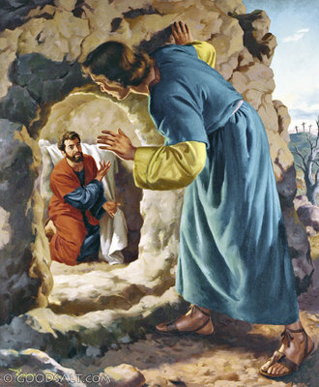
La duda del otro discípulo (Juan 20:8-10)
17

Slide 18
La duda del otro discípulo (Juan 20:8-10)
“Entonces entró también el otro discípulo, que había venido primero al sepulcro; y vio, y creyó. Porque aún no habían entendido la Escritura, que era necesario que él resucitase de los muertos. Y volvieron los discípulos a los suyos.”
18

Slide 19
La duda del otro discípulo (Juan 20:8-10)
20:8 Juan entró en el sepulcro y vio la disposición ordenada de los lienzos y del sudario.
  Pero cuando dice que vio, y creyó, significa más que la visión física. Significa que comprendió.
  Delante de él había las evidencias de la resurrección de Cristo. Le mostraron lo que había sucedido, y… creyó. (MacDonald)
19

Slide 20
La duda del otro discípulo (Juan 20:8-10)
20:9 Hasta ahora mismo, los discípulos no habían verdaderamente comprendido la Escritura del AT que decía que era menester que el Mesías resucitase de los muertos.
  El Señor mismo se lo había dicho a ellos en repetidas ocasiones, pero no lo habían asimilado. Juan fue el primero en comprender. (MacDonald)
20

Slide 21
La duda del otro discípulo (Juan 20:8-10)
20:10 Y volvieron los discípulos a los suyos, allí donde se alojaban —probablemente en Jerusalén—.
  Indudablemente, llegaron a la conclusión de que de nada servía esperar junto al sepulcro.
  Sería mejor irse y contar a los otros discípulos lo que habían encontrado. (MacDonald)
21

Slide 22
Preguntas
¿Cuál fue la reacción de Juan al entrar en la tumba?
¿Qué les faltaba comprender a Pedro y Juan después de mirar dentro de la tumba?
¿Por qué es tan importante que sepamos que la tumba estaba vacía?
¿En qué sentidos creer en el Señor resucitado le ha cambiado a usted la vida?

Slide 23
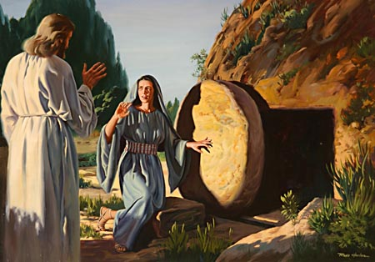
La victoria sobre la muerte (Juan 20:11-18)
23

Slide 24
La victoria sobre la muerte (Juan 20:11-18)
“Pero María estaba fuera llorando junto al sepulcro; y mientras lloraba, se inclinó para mirar dentro del sepulcro; y vio a dos ángeles con vestiduras blancas, que estaban sentados el uno a la cabecera, y el otro a los pies, donde el cuerpo de Jesús había sido puesto. Y le dijeron: Mujer, ¿por qué lloras? Les dijo: Porque se han llevado a mi Señor, y no sé dónde le han puesto...”
24

Slide 25
La victoria sobre la muerte (Juan 20:11-18)
“...Cuando había dicho esto, se volvió, y vio a Jesús que estaba allí; mas no sabía que era Jesús. Jesús le dijo: Mujer, ¿por qué lloras? ¿A quién buscas? Ella, pensando que era el hortelano, le dijo: Señor, si tú lo has llevado, dime dónde lo has puesto, y yo lo llevaré. Jesús le dijo: ¡María! Volviéndose ella, le dijo: ¡Raboni! (que quiere decir, Maestro)...”
25

Slide 26
La victoria sobre la muerte (Juan 20:11-18)
“…Jesús le dijo: No me toques, porque aún no he subido a mi Padre; mas ve a mis hermanos, y diles: Subo a mi Padre y a vuestro Padre, a mi Dios y a vuestro Dios. Fue entonces María Magdalena para dar a los discípulos las nuevas de que había visto al Señor, y que él le había dicho estas cosas.”
26

Slide 27
La victoria sobre la muerte (Juan 20:11-18)
María regresó a la tumba con un pequeño ajuste de perspectiva.
  Aparentemente ya no pensaba tanto en un robo, sino en que algún amigo se había llevado el cuerpo a otra parte, tal vez para preservarlo.
  De todos modos, el cuerpo había desaparecido, y ella dio rienda suelta a sus lágrimas. Es asombroso que no se asustara al ver a los ángeles (v. 12), sino que tuvo valor para explicarles su sentir. (Platt)
27

Slide 28
La victoria sobre la muerte (Juan 20:11-18)
No fue hasta que oyó su nombre pronunciado por los labios de su Señor que supo quién era.
  Juan traduce “Raboni,” como “Maestro” para sus lectores no judíos. Pero para ellos, quería decir “mi propio maestro, muy querido”.
  La reacción muy natural de María, que pensaba que había “perdido” a su Maestro para siempre al morir, fue de abrazarlo y detenerlo para no dejar que se fuera otra vez. (Platt)
28

Slide 29
La victoria sobre la muerte (Juan 20:11-18)
El Señor no permitió que su reacción continuara, y le dio dos razones:
  Primero, que todavía no había ascendido y tenía algo pendiente que hacer.
  Antes debía ascender al Padre para presentarle oficialmente su sangre derramada en propiciación por los pecados en el Lugar Santísimo, ante la presencia de Dios en el cielo. (Platt)
29

Slide 30
La victoria sobre la muerte (Juan 20:11-18)
El Señor no permitió que su reacción continuara, y le dio dos razones:
  La segunda razón que le dio para que desistiera de su actitud, fue que tenía una encomienda especial para ella (v. 17): Ir a reportarlo todo a sus “hermanos”. (Platt)
30

Slide 31
Preguntas
¿Qué hizo María Magdalena cuando Pedro y Juan salieron de la tumba?
¿Qué le preguntaron los ángeles a María Magdalena?
¿Por qué es importante contarles a otros lo que usted ha visto y oído acerca de la resurrección de Jesús?

Slide 32
Aplicaciones
Una fe complete en las promesas de Jesús.
  El desafío es que podamos depositar nuestra confianza ahora, y así podremos disfrutar de una vida mejor al creer sin haber visto la promesa hecha. La resurrección de Cristo es una garantía para nuestra vida.

Slide 33
Aplicaciones
Importancia de comunicar el evangelio.
  El tener vida eterna no puede ser una experiencia privada, debe ser comunicada a la otras personas para que experimenten lo mismo que nosotros.

Slide 34
Bibliografía
  Bartley, James et al. Comentario bı́blico mundo hispano: Juan. 1. ed. El Paso, TX: Editorial Mundo Hispano, 2004.
  Carson, D.A. et al. Nuevo comentario Bı́blico: Siglo veintiuno. electronic ed. Miami: Sociedades Bı́blicas Unidas, 2000.
Douglas, J.D. Nuevo Diccionario Biblico : Primera Edicion. Miami: Sociedades Bı́blicas Unidas, 2000.
  Hendriksen, William. Comentario al Nuevo Testamento: El Evangelio según San Juan. Grand Rapids, MI: Libros Desafío, 1981.
Lockward, Alfonso. Nuevo Diccionario De La Biblia. Miami: Editorial Unilit, 2003.
Nelson, Wilton M. y Juan Rojas Mayo, Nelson Nuevo Diccionario Ilustrado De La Biblia, electronic ed. Nashville: Editorial Caribe, 2000, c1998.
Palau, Luis. Comentario bı́blico del continente nuevo: San Juan I. Miami, FL: Editorial Unilit, 1991.
  Platt, Alberto T. Estudios Bı́blicos ELA: Para que creáis (Juan). Puebla, Pue., México: Ediciones Las Américas, A. C., 1995.
Stanton, Ted O., et al, eds. El Expositor Bíblico: La Biblia, Libro por Libro, Maestros de jóvenes y Adultos, Volumen 7. 3ra Ed. El Paso, Texas: Casa Bautista de Publicaciones, 2001, c1997. 266-272.
Vine, W.E. Vine Diccionario Expositivo De Palabras Del Antiguo Y Del Nuevo Testamento Exhaustivo, electronic ed. Nashville: Editorial Caribe, 2000, c1999.
http://www.dsmedia.org/resources/illustrations/sweet-publishing/ (imágenes).
http://st-takla.org/Gallery/Bible/Illustrations/Bible-Slides/OT/Hosea.html
34
Notes:
34

Slide 35
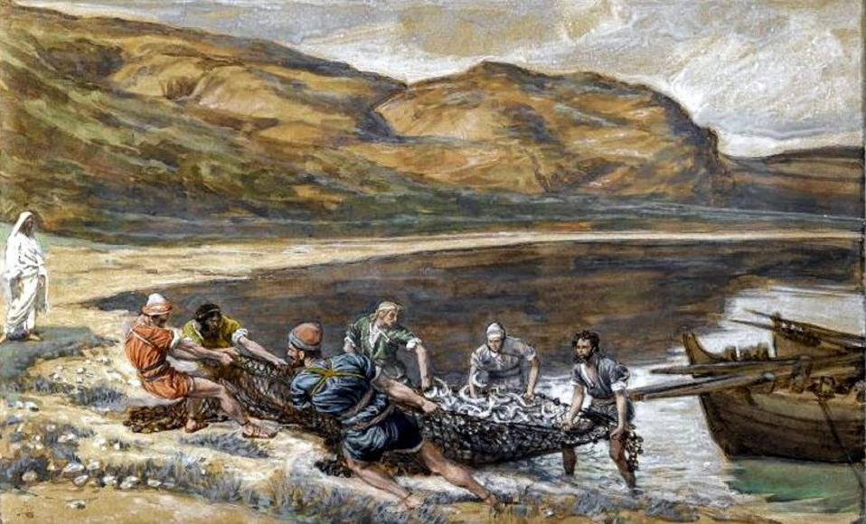
Próximo Estudio (Libro 7)
Unidad 9: Pasión y resurrección de Jesús
Estudio 39: “Sígueme tú”
(Juan 21:1-25) 15 de julio de 2014

Slide 36


